Slide 1
Algoritmos de ordenación paralela con openmp

Slide 2
Presentacion
El presente trabajo práctico se propone hacer una revisión formal de los principales algoritmos de ordenamiento, tanto en el ámbito de la programación lineal como el de la programación paralela. El objetivo del trabajo es del de generar un documento que sirva como referencia para el entendimiento de la utilización de la programación paralela en el campo de la Informática.

Slide 3
Sort Burbuja
Representación animada de ordenación de un conjunto de números mediante el algoritmo burbuja. Comenzando desde el inicio del arreglo, se compara cada par de elementos adyacentes. Si ambos no están ordenados (el segundo es menor que el primero), se intercambian sus posiciones. En cada iteración, un elemento menos necesita ser evaluados (el último), ya que no hay más elementos a su derecha que necesiten ser comparados, puesto que ya están ordenados.

Slide 4
Burbujeo Bidireccional
La manera de trabajar de este algoritmo es ir ordenando al mismo tiempo por los dos extremos del vector. De manera que tras la primera iteración, tanto el menor como el mayor elemento estarán en sus posiciones finales. De esta manera se reduce el número de comparaciones aunque la complejidad del algoritmo sigue siendo O(n²).
Hacemos un recorrido ascendente (del primer elemento al último), cogemos el primer elemento y lo comparamos con el siguiente, si el siguiente es menor lo pasamos al puesto anterior, de esta forma al final de la lista nos queda el mayor. Una vez terminada la serie ascendente, hacemos un recorrido descendente (del último elemento al primero) pero esta vez nos quedamos con los menores a los que vamos adelantando posiciones en vez de retrasarlas como hicimos en la serie ascendente. Repetimos las series alternativamente pero reduciendo el ámbito en sus extremos pues ya tendremos allí los valores más bajos y más altos de la lista, hasta que no queden elementos en la serie; en el pseudocódigo de ejemplo: Hasta (izq > der).

Slide 5
Shell
El ordenamiento Shell (Shell sort en inglés) es un algoritmo de ordenamiento. El método se denomina Shell en honor de su inventor Donald Shell. Su implementación original, requiere O(n²) comparaciones e intercambios en el peor caso. Un cambio menor presentado en el libro de V. Pratt produce una implementación con un rendimiento de O(n log² n) en el peor caso. Esto es mejor que las O(n²) comparaciones requeridas por algoritmos simples pero peor que el óptimo O(n log n). Aunque es fácil desarrollar un sentido intuitivo de cómo funciona este algoritmo, es muy difícil analizar su tiempo de ejecución.
El Shell sort es una generalización del ordenamiento por inserción, teniendo en cuenta dos observaciones:
El ordenamiento por inserción es eficiente si la entrada está "casi ordenada".
El ordenamiento por inserción es ineficiente, en general, porque mueve los valores sólo una posición cada vez.

Slide 6
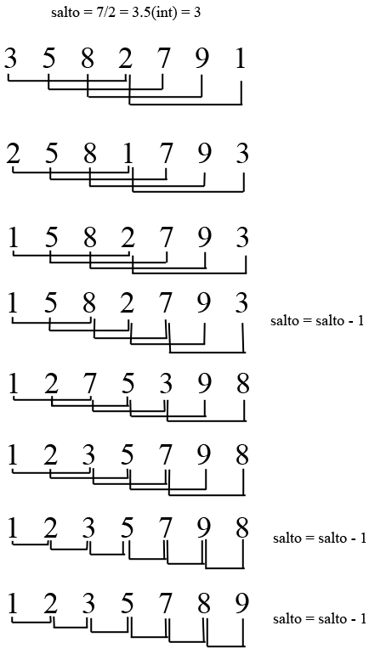
Figura 3.1

Slide 7
Sort insersion
El ordenamiento por inserción (insertion sort en inglés) es una manera muy natural de ordenar para un ser humano, y puede usarse fácilmente para ordenar un mazo de cartas numeradas en forma arbitraria. Requiere {\displaystyle O(n^{2})}O(n^2) operaciones para ordenar una lista de {\displaystyle n}n elementos.
Inicialmente se tiene un solo elemento, que obviamente es un conjunto ordenado. Después, cuando hay {\displaystyle k}k elementos ordenados de menor a mayor, se toma el elemento {\displaystyle k+1}{\displaystyle k+1} y se compara con todos los elementos ya ordenados, deteniéndose cuando se encuentra un elemento menor (todos los elementos mayores han sido desplazados una posición a la derecha) o cuando ya no se encuentran elementos (todos los elementos fueron desplazados y este es el más pequeño). En este punto se inserta el elemento {\displaystyle k+1}{\displaystyle k+1} debiendo desplazarse los demás elementos.

Slide 8
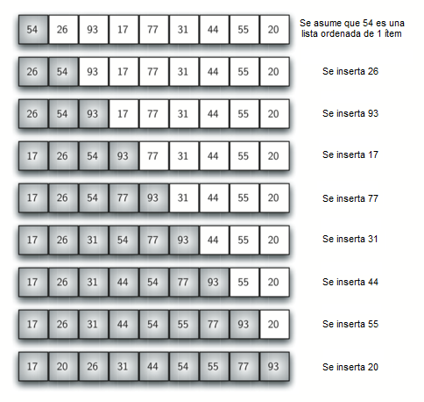
Sort insersion

Slide 9
fin

